Slide 1
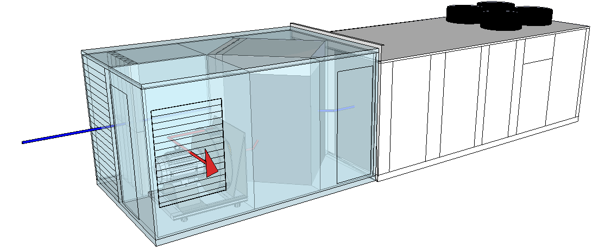
Module de récupération de chaleur Voyager II & III
« Energy Recovery Modules – ERM »
Caractéristiques et sélection
Ph.TISSERAND
Septembre 2011

Slide 2
Contenu
Caractéristiques produit
  Gamme
  Construction des ERM
  Technologies
  Concept
  Particularités de dessin des versions pour Voyager II / Voyager III.
Procédure de sélection
  Sélection pas à pas
  Traitement en série, exemple

Slide 3



Impact sur la gamme
- Voyager II: de la taille 125 à 340
- Voyager III: de la taille 275 à 600
2 configurations de soufflage/reprise :
  vertical (Downflow
  Horizontal (Horizontal flow)
2 Technologies:
  Echangeur à plaques (Plate Heat Exchanger - PHE)
  Roue de récupération d’énergie (Heat Recovery Wheel - HRW)
Voyager 2 cabinet
B
C
D
125
340
Voyager II
Voyager III
275
300
350
400
500
600
Voyager 3 cabinet
A / B
C / D
Part of Voyager II and III upgrade program

Slide 4
Range impact
- Voyager II: de la taille 125 à 340
- Voyager III: de la taille 275 à 600
2 configurations de soufflage/reprise :
  vertical (Downflow
  Horizontal (Horizontal flow)
2 Technologies:
  Echangeur à plaques (Plate Heat Exchanger - PHE)
  Roue de récupération d’énergie (Heat Recovery Wheel - HRW)
20 Hard bill configurations

Slide 5
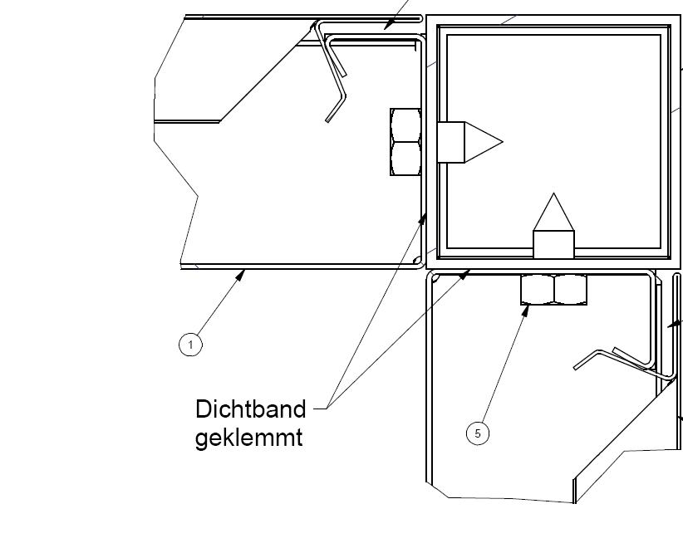
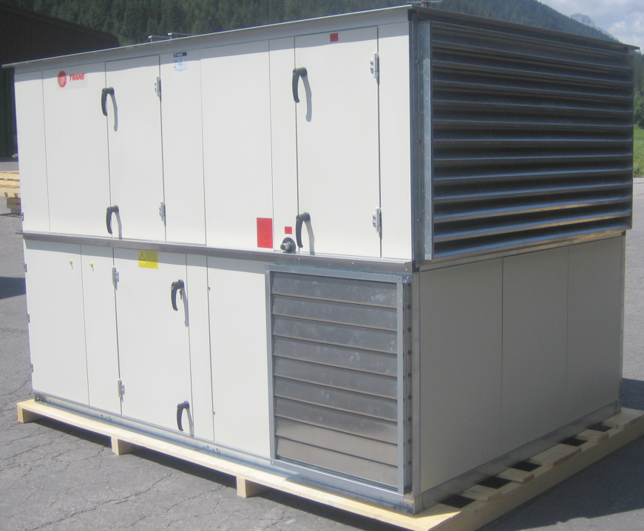
Construction de l’ERM
Peinture RAL9002
Fixation des panneaux double peau 50mm en partie haute
Condensate outlet
No water accumulation and carry over
No bacteria development in “wet” area
Portes d’accés sur charnières équipées de poignées
Accés facile aux principaus composnats ( (ventilateur, échangheur de chaleur , registres de réglages et filtres)
Accés en toutre sécurité.
Base auto-porteuse
High quality cabinet construction

Slide 6
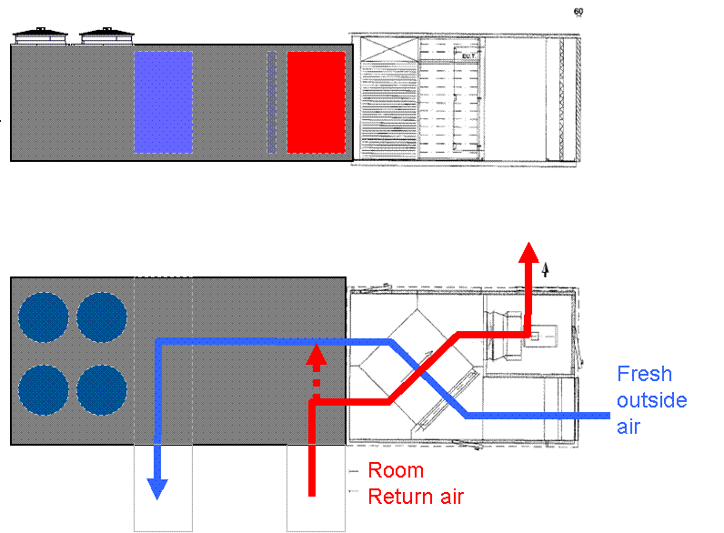
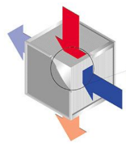
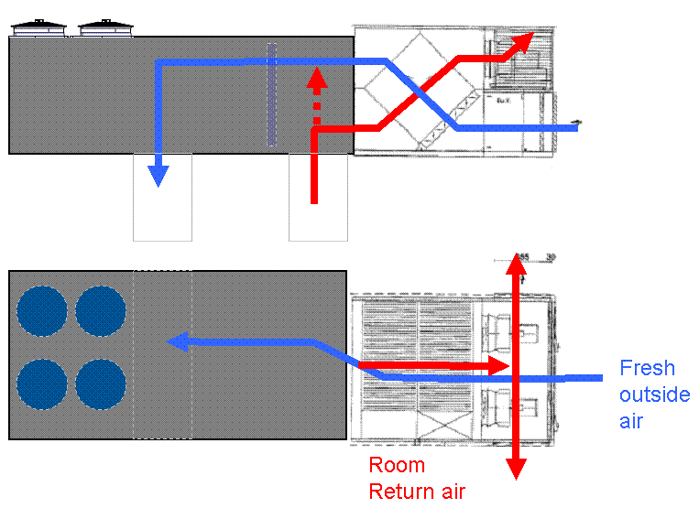
ERM – Echangeur à palques
A competitive and robust design
Rendement
45 - 60%
Version soufflage/reprise Horizontal
Intégré en standard
  Ajustement de l’air neuf motorisé
  Economiseur avec capacité free cooling et sonde CO2
  Ventilateur d’extraction à roue libre à vitesse variable en fonction du taux d’air neuf introduit
Version soufflage/reprise vertical

Slide 7
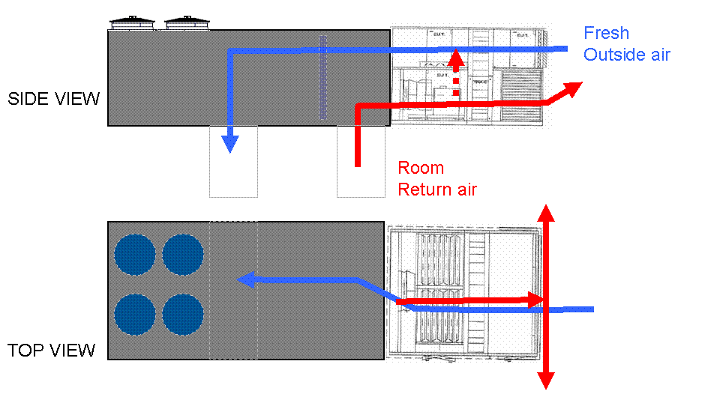
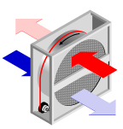
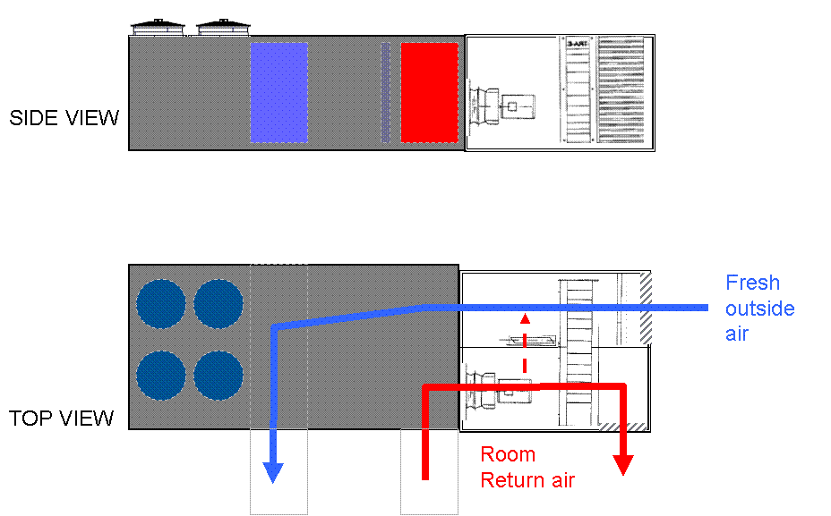
ERM – Roue de récupération d’énergie
The high efficiency solution
Rendement
65 - 85%
Version soufflage/reprise Horizontal
Intégré en standard
  Ajustement de l’air neuf motorisé
  Economiseur avec capacité free cooling et sonde CO2
  Ventilateur de reprise à roue libre à vitesse variable (ajustable à la mise en service)
Version soufflage/reprise vertical

Slide 8
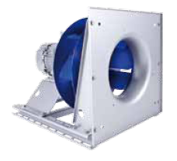
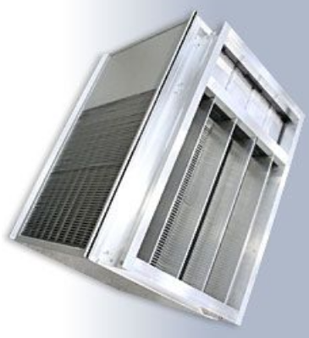
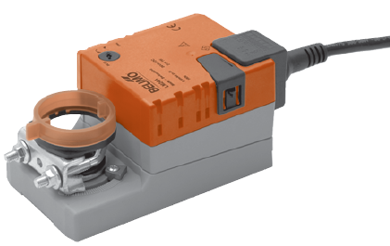
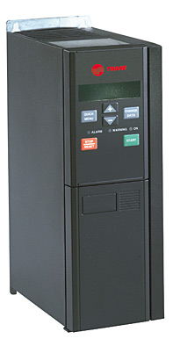
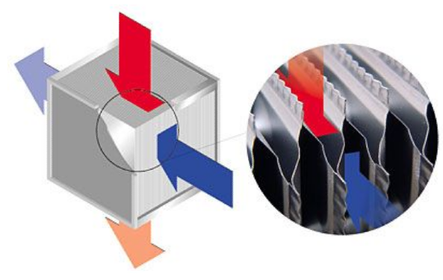
Technologies sur version Echangeur à plaques
Ventilateur à roue libre à entrainement direct
  Le moteur est séparé du variateur ce qui minimise les coûts de maintenance
  Le variateur est placé dans le Rooftop pour une meilleure accessibilité et un paramétrage facile
Registre de by-pass de l’échangeur pour le mode free cooling
Conçu pour avoir la même perte de charge que l’échangeur, afin de ne pas surcharger le ventilateur du rooftop en mode free cooling
Moteur de registre
  Position mécanique des butées mini et maxi.
  Commutateur de rotation horaire/anti-horaire
  Alimentation 24VAC
  Modulant sur le registre de mélange et air neuf
  ON/OFF sur le registre de by-pass
Variateur de vitesse TR1-2800®
  Ajustement des vitesses mini et maxi
  Commandé par signal 2-10VDC
Echangeur à plaques
  Taillé pour une perte de charge réduite et une efficacité très importante comparée à la concurrence
  Moins sensible à l’encrassement que la version à roue de récupération
20 Hard bill configurations

Slide 9
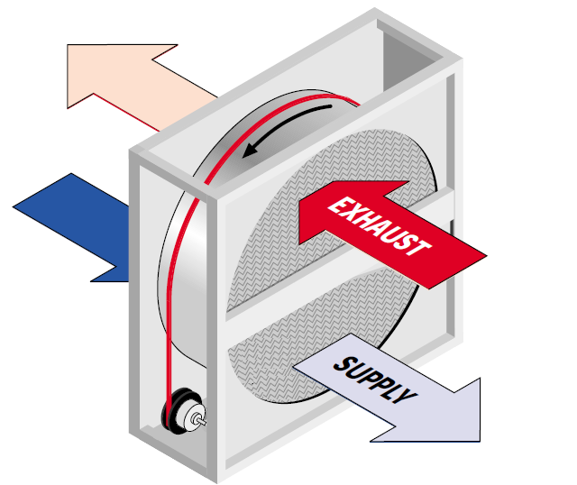
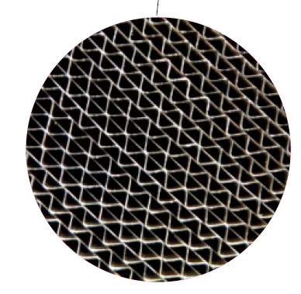
Technologies sur Roue de récupération d’énergie
Ventilateur à roue libre à entrainement direct
  Le moteur est séparé du variateur ce qui minimise les coûts de maintenance
  Le variateur est placé dans le Rooftop pour une meilleure accessibilité et un paramétrage facile
Moteur de registre
  Position mécanique des butées mini et maxi.
  Commutateur de rotation horaire/anti-horaire
  Alimentation 24VAC
  Modulant sur le registre de mélange
  ON/OFF sur le registre de by-pass
Roue de récupération d’énergie
  Taillé pour une perte de charge réduite et une efficacité très importante comparée à la concurrence
  Vitesse de rotation fixe
  Filtration sur air neuf et reprise
  Traitement de l’aluminium hygroscopique pour augmenter le transfert d’humidité
  Pas de cycles de dégivrages à gérer
Variateur de vitesse TR1-2800®
  Ajustement de la vitesse du ventilateur de reprise

Slide 10
Concept Voyager II / Voyager III
Voyager II
  Du fait de l’encombrement réduit dans le rooftop, la reprise et le mélange sont gérés dans le module ERM
  En conséquence, la gaine de reprise est situé sur le module ERM
Voyager III
  Sur la version PHE, le mélange est effectué dans le rooftop
  En conséquence, la gaine de reprise est situé au même endroit que sur le rooftop « classique »
  Sur la version ERW, le mélange est effectué dans le module ERM
Echangeur à plaque
  Le ventilateur d’extraction ne traite que le débit d’air extrait.
  La vitesse du ventilateur d’extraction est variable selon le pourcentage d’air neuf
  En standard : pressostat de prise en glace de l’échangeur qui initie un cycle by-pass de l’échangeur pour dégivrer la partie air extrait du l’échangeur.
  Condensation évacuée au travers d’un bac à condensats.
Roue de récupération d’énergie
  Le ventilateur traite 100% du débit du rooftop (ventilateur de reprise).
  La vitesse du ventilateur de reprise est ajustée à la mise en service et demeure fixe pendant la marche du rooftop
  Pas de condensats à gérer, ni de cycles de dégivrages.

Slide 11
Voyager II
Echangeur à plaques
125-155-175-200-250-265-290-340
GDR
FRD
HTX
BPD
EXF
ROOFTOP
MXD
FLT
Roue de récupération d’énergie
125-155-175-200-250-265-290-340
LVR
HTX
FLT
ROOFTOP
MXD
EXF
FLT
GDR
Notes:
Voyager II
Mixing between return and fresh air is not managed in the rooftop but in the ERM
Return air duct is connected to ERM
PHE
Exhaust fan treat only exhaust air flow.
Exhaust fan is variable speed according to fresh air %
Standard : a defrost pressure switch that initiate defrost cycle (bypass of PHE) during a pre-set timer sequence
Condensation evacuate via drain pipe.
ERW
Exhaust fan treat 100% of the air flow (Return fan).
Exhaust fan airflow as to be set at commissioning, but remains fixed speed during operation.
No condensate to evacuate, moisture transferred between the 2 airflow.

Slide 12
Voyager III
Echangeur à plaques
275-300-350-400-500-600
GDR
ROOFTOP
BPD
HTX
EXF
FLT
Roue de récupération d’énergie
275-300-350-400-500-600
ROOFTOP
LVR
HTX
FLT
MXD
EXF
FLT
GDR
Notes:
Voyager III
In PHE version, the mixing between return and fresh air is done inside the rooftop.
Return air duct is located as the same place as standard rooftop unit.
In ERW version, mixing between return air and fresh air is done inside the ERM
PHE
Exhaust fan treat only exhaust air flow.
Exhaust fan is variable speed according to fresh air %
Standard : a defrost pressure switch that initiate defrost cycle (bypass of PHE) during a pre-set timer sequence
Condensation evacuate via drain pipe.
ERW
Exhaust fan treat 100% of the air flow (Return fan).
Exhaust fan airflow as to be set at commissioning, but remains fixed speed during operation.
No condensate to evacuate, moisture transferred between the 2 airflow.

Slide 13
Légende
FRD
MXD
GDR
Registre d’air neuf modulant
Registre de mélange modulant
Avec moteur de registre modulant 0-10VDC
Clapet Registre de surpression
HTX
Echangeur de chaleur Air /Air
EXF
Ventilateur Plug Fan
BPD
Registre de By-pass
Avec moteur de registre tout ou rien
Air mélangé
FLT
Air neuf
Filtres métalliques EU3
LVR
Grille persiennes d’air neuf
Air repris

Slide 14
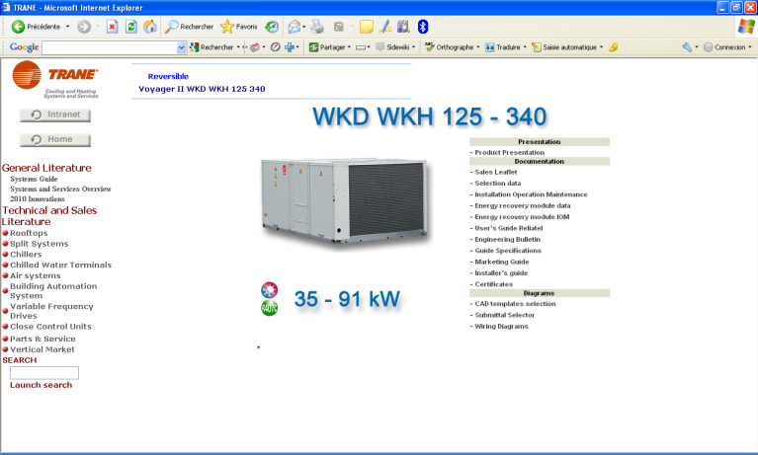
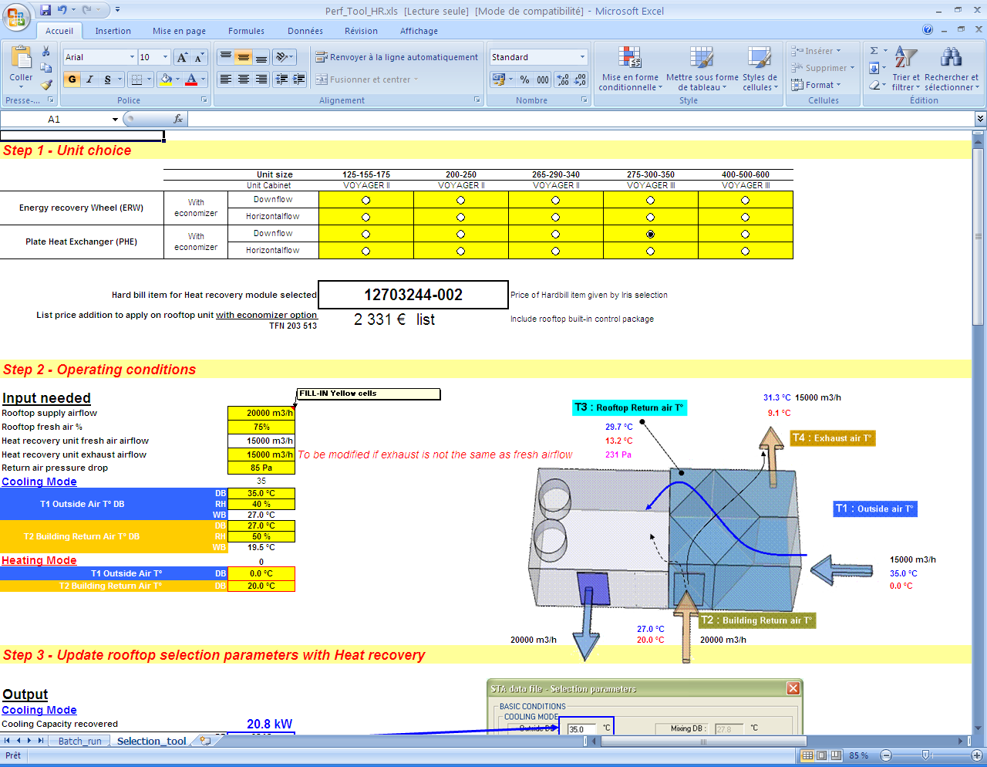

Procédure de séléction
La sélection des performances n’est pas encore intégrée dans Iris.
L’outil de sélection est sous format Excel disponible sur Litweb:
Page Voyager II ou Voyager III
►Energy recovery module data
►Performance selection tool
2 feuilles :
“Batch_run” permet de faire des sélections multiples (facultatif).
“Selection_tool” feuille principale de sélection des ERM.

Slide 15
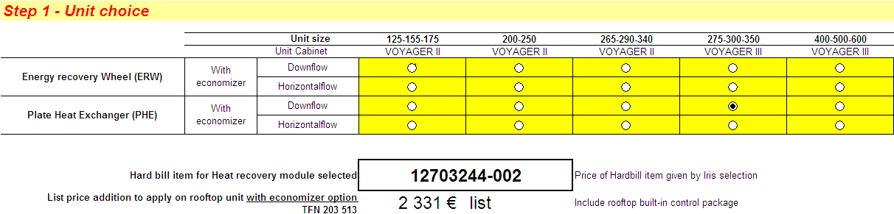
Etape 1 : Choix du type d’unité
Cliquer sur la configuration de soufflage souhaité ,du type d’échangeur et de la taille du rooftop
Le code HB du module apparaît
Le prix liste à ajouter sur le rooftop apparaît avec la TFN associée.

Slide 16
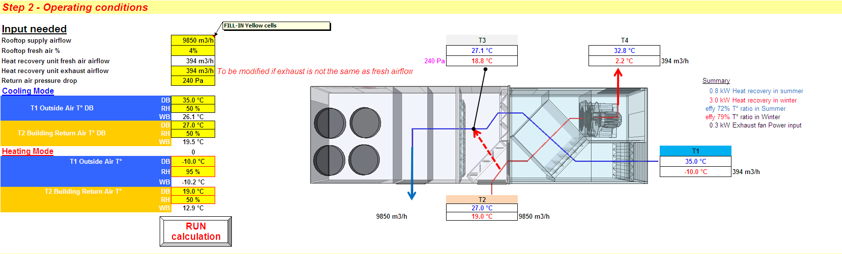
Etape 2 : Saisie des conditions de fonctionnement
Entrer le débit d’air du rooftop, le % d’air neuf, le débit d’air extrait (si différent du débit d’air neuf, la perte de charge sur la gaine de reprise
Temperature et humidité extérieure et reprise pour le mode été et hiver
Cliquer sur le bouton “RUN Calculation » pour rafraîchir les données qui apparaissent sur le schéma du rooftop

Slide 17
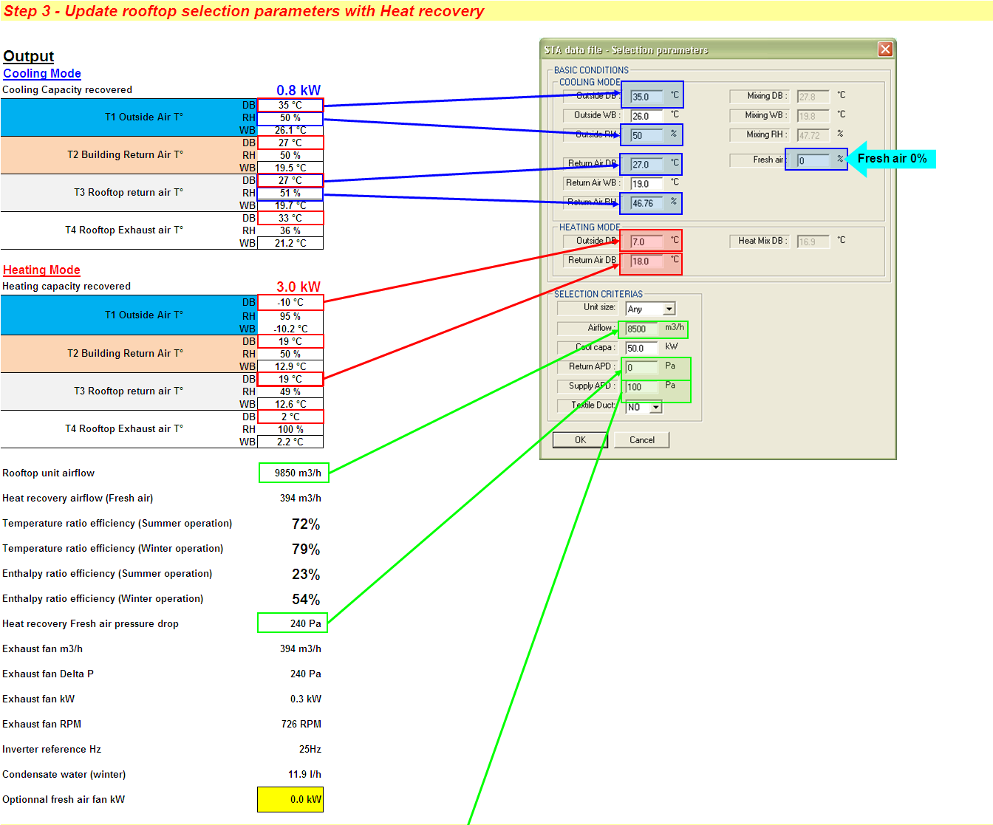
Step 3 : Intégrer l’ERM dans la selection Iris
Selectionner le rooftop avec otpion economiseur dans Iris
Le module de récupération de chaleur va modifier les conditions de Température et d’humidté à l’entrée du rooftop. Les paramètres en bleu, rouge et vert doivent être reportés dans la fenêtre de Iris.

Slide 18
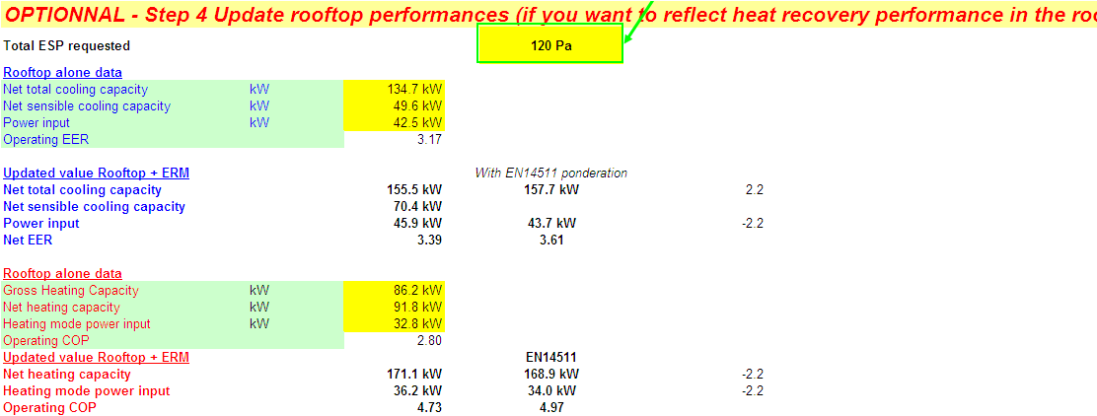
Etape 5 (optionnelle): Integration dans le calcul du Net EER/COP
On peut considérer la chaleur récupérée par l’ERM comme une puissance froide/chaude additionnelle pour le rooftop.
L’étape 4 recalcule les efficacités du rooftop selon l’hypothèse de l’EN14511
Mettre dans les cellules jaunes les valeurs données par Iris en mode froid et chaud.
Les valeurs de capacités et efficacités du rooftop sont recalculées au point d’application en prenant l’hypothèse de l’EN14511 (0Pa ESP)

Slide 19


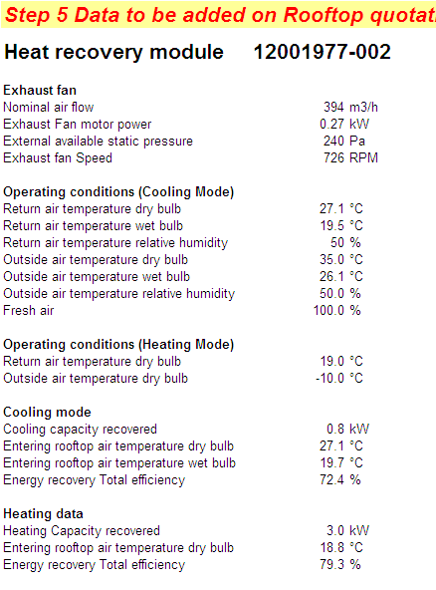
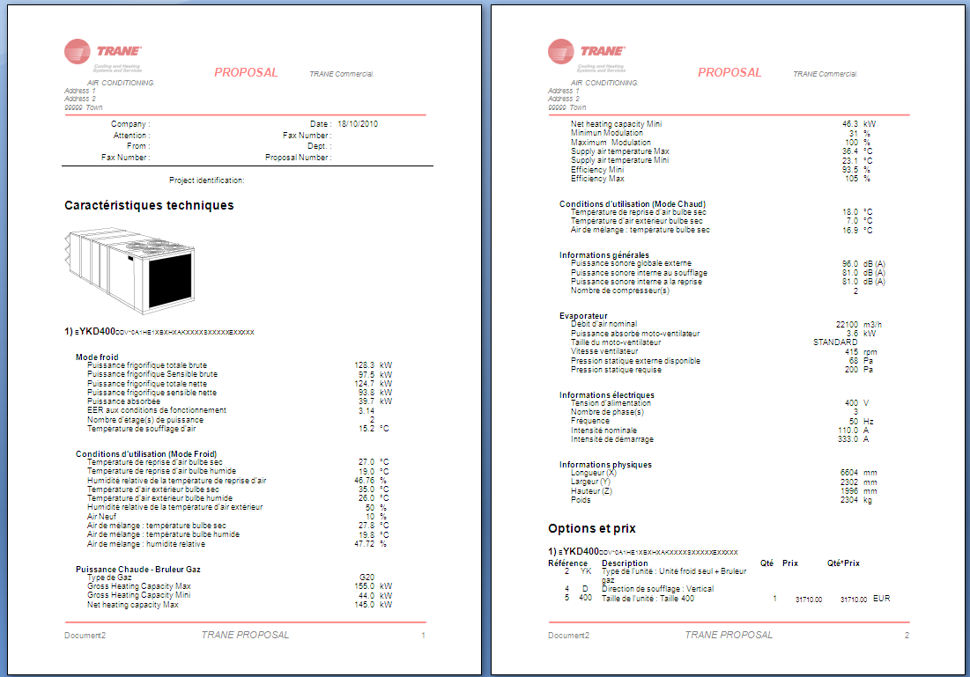
Step 6 : Mise à jour de la cotation
Sélectionner la plage de données et faire un copier coller dans la cotation Word provenant d’Iris.
Ctrl+C
Ctrl+V

Slide 20
Outil complémentaire : Batch run
Le traitement en série est utile quand :
Il est demandé une sélection à plusieurs conditions différentes
il faut intégrer l’économie d’énergie réalisée sur une année.
Exemple : Varsovie
Source : http://www.eere.energy.gov/buildings/energyplus/cfm/weather_data.cfm
-14 °C | 1 h
-13 °C | 15 h
-12 °C | 17 h
-11 °C | 35 h
-10 °C | 38 h
-9 °C | 51 h
-8 °C | 66 h
-7 °C | 88 h
-6 °C | 79 h
-5 °C | 68 h
-4 °C | 123 h
-3 °C | 172 h
-2 °C | 231 h
-1 °C | 280 h
0 °C | 431 h
1 °C | 408 h
2 °C | 402 h
3 °C | 339 h
4 °C | 310 h
5 °C | 339 h
6 °C | 327 h
7 °C | 343 h
8 °C | 330 h
9 °C | 290 h
10 °C | 310 h
?
Quelle est l’économie de chauffage générée par un ERM à échangeur à plaque aux conditions:
Intérieur 18°C
Fonctionnement 24h/24h
20% air neuf
YKD600 – PHE
Pas de demande de froid en-dessous de 10°C extérieur
Nb of heures / année
Température extérieure

Slide 21
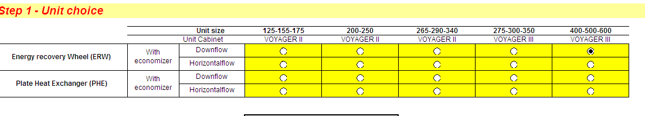
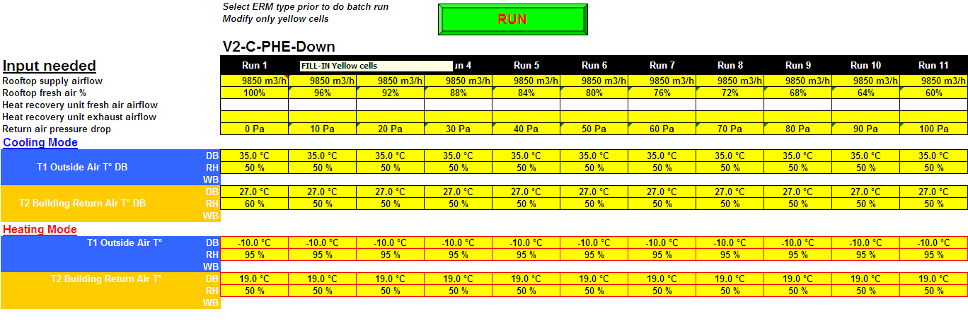
Additional Tool : Batch run
1 – Choisir le type de module ERM à simuler : PHE- Downflow 400-500-600
2 – Placer dans la feuille « Batch run » les données d’entrée
3 – Cliquer sur le bouton “Run” pour récupérer les performances

Slide 22
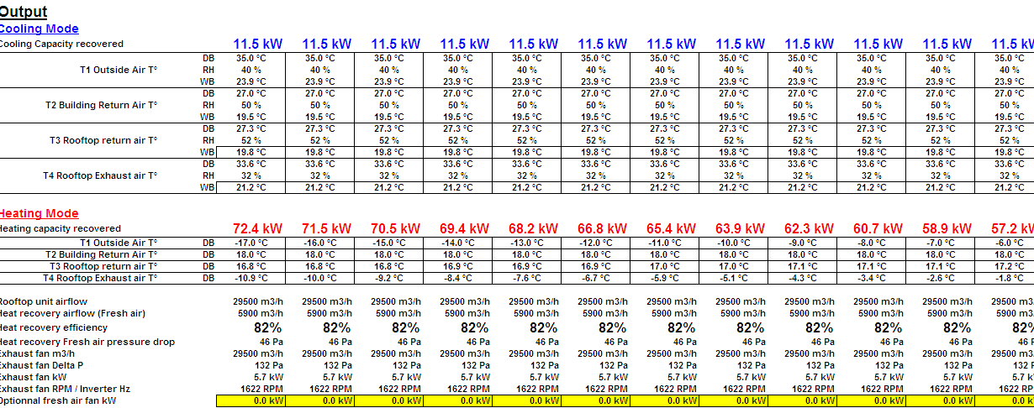
Additional Tool : Batch run
4 – Sélectionner la puissance chaude à chaque point de calcul
5 – Multiplier les kW par le nombre d’heures correspondant dans l’année pour obtenir la quantité d’energie economisée.
= 202 184kWh / an
= 48.5 Ton équivalent CO₂
(si la source de chauffage est du gaz naturel)

Slide 23


Thank you!

